Slide 1

স্বা
গ
ত
ম

Slide 2

প্রথম শ্রেণি
বিষয়ঃ প্রাথমিক গণিত
পাঠঃ ১৮ জ্যামিতিক আকৃতি
পৃষ্ঠাঃ ৮৮-90

Slide 3
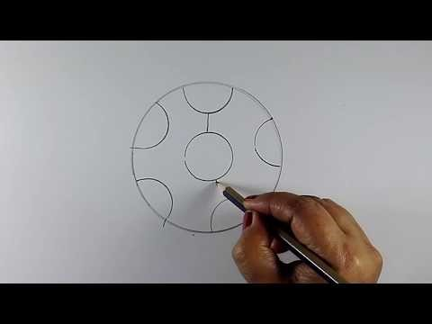
চল সবাই একটি
ভিডিও উপভোগ করি
ভিডিও তে কি আঁকতে দেখলে?

Slide 4
আজ আমরা পড়ব
জ্যামিতিক আকৃতি

Slide 5
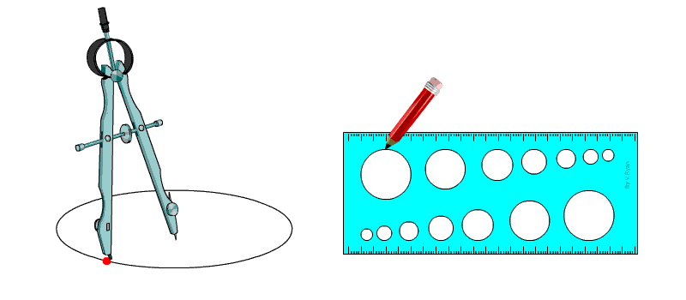
এগুলো কোন আকৃতির?
ছবিটি খেয়াল কর।
গোল

Slide 6
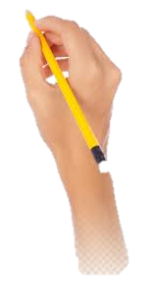
গোল

Slide 7

তিন কোনা

Slide 8

১
২
3
4
ছবিতে কতটি কোনা আছে?

Slide 9
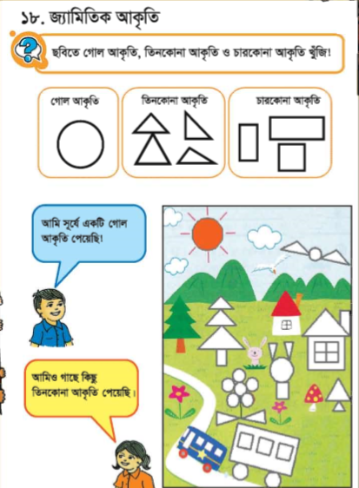
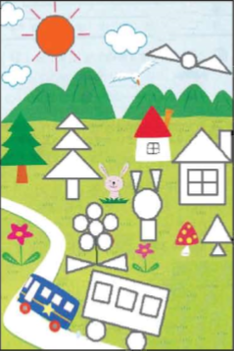
পাঠ্য বইয়ের ৮৮ পৃষ্ঠা খোল
দলে কর
ছবিতে কতটি গোল,
তিনকোনা ও
চারকোনা আকৃতি
খুঁজে পেয়েছ?
ছবি থেকে গোল,
তিনকোনা ও
চারকোনা আকৃতি
খুঁজে বের কর

Slide 10
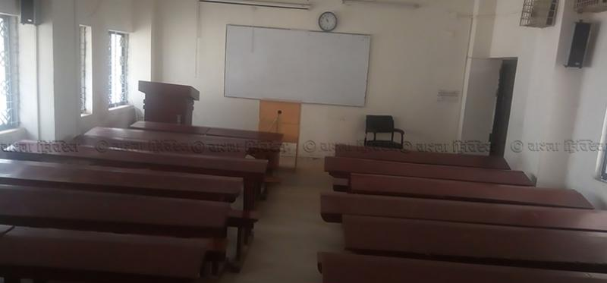
দলে কর
এটি একটি শ্রেণিকক্ষ। এবার তোমাদের শ্রেণিকক্ষের গোল, তিনকোনা
ও চারকোনা আকৃতিগুলো খুঁজে বের কর।

Slide 11
এবার যেকোন একটি আকৃতি নিজের খাতায় আঁক।
নিজে কর

Slide 12
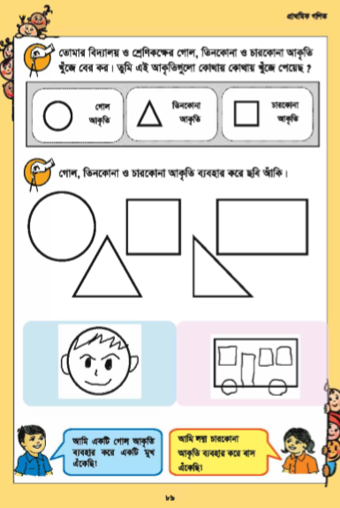
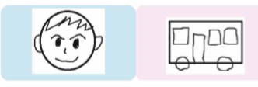
পাঠ্য বইয়ের ৮৯ পৃষ্ঠা খোল
যেমন
নিচের দিকের ছবিগুলো দেখ।
তুমি খাতায় যে আকৃতিটি এঁকেছ
সেটি দিয়ে একটি ছবি আঁক।

Slide 13
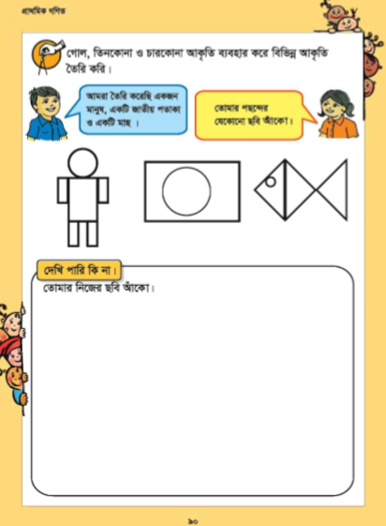
পাঠ্য বইয়ের ৯০ পৃষ্ঠা খোল
ছবিগুলোতে কী কী আকৃতি ব্যবহার করা হয়েছে খাতায় লেখ।
২
৩
১

Slide 14
গোল, তিনকোনা ও চারকোনা আকৃতি ব্যবহার করে ছবি এঁকে আনবে।

Slide 15

ধন্যবাদ

Slide 16
সম্পাদনায়
মোঃ ইমরান হোসেন
সহকারী শিক্ষক
কাট্টলী নূরুল হক চৌধুরী সরকারি প্রাথমিক বিদ্যালয়
পাহাড়তলী, চট্টগ্রাম।
বাতায়ন আইডিঃ emran81hossen
ইমেইলঃ emran81hossen@gmail.com
01819-893135

